Slide 1
AutoML
Einführung in das Thema und das Universum des automatsierten Machine Learnings!

Slide 2
Agenda
Was ist AutoML ?
Warum AutoML ?
Ziele der Automatisierung
Bausteine, automated vs. manual
Herausforderungen
Chancen

Slide 3
Was ist AutoML
Ist ein Prozess
Die Automatisierung der Anwendung von ML
„Automatisiertes maschinelles Lernen (AutoML) ist der Prozess der Automatisierung des Prozesses der Anwendung von maschinellem Lernen auf reale Probleme.“^{[1][2]}
führende Universitäten – Freiburg und Hannover
Institute für Maschinelles Lernen der Uni-Freiburg geführt von Prof. Dr. Frank Hutter

Slide 4
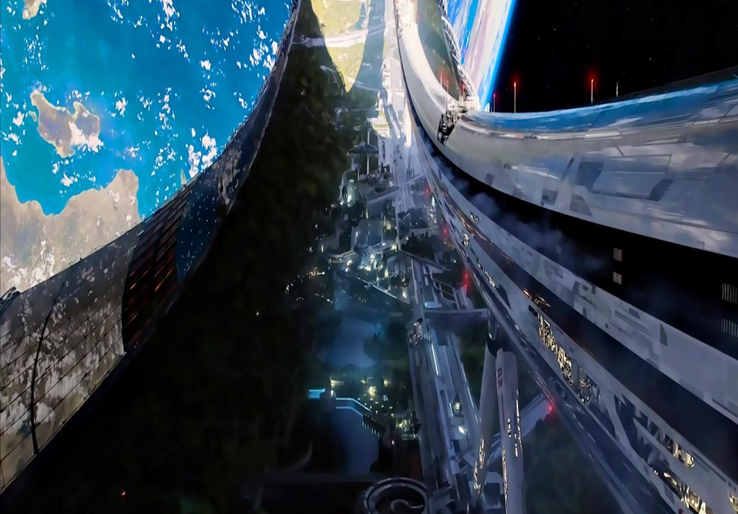
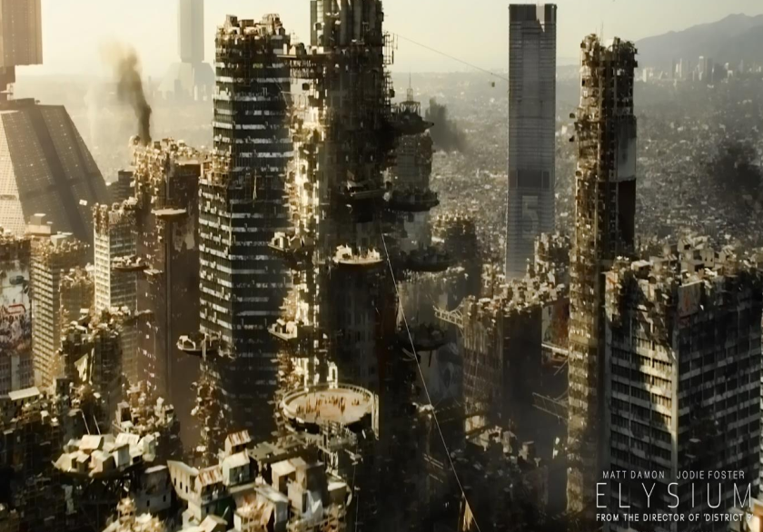
Warum AutoML ?
[3] https://indico.lal.in2p3.fr/event/2914/contributions/6481/attachments/6048/7173/CaruanaAutoMLWorkshopICML2015rev4.pdf; aufgerufen am 25.08.2021

Slide 5
ML Research vs. Engineering
UC-Uirvine/CIFAR vs. Real-World
[3] https://indico.lal.in2p3.fr/event/2914/contributions/6481/attachments/6048/7173/CaruanaAutoMLWorkshopICML2015rev4.pdf; aufgerufen am 25.08.2021
Notes:
Dr Rich Caruana

Slide 6
UC-Uirvine/CIFAR vs. Real-World
Problemstellung ist nicht klar definiert
Eigentlich weiß noch keiner was wirklich gut wird
Features und Datafeeds
  weitere Daten und Features werden benötigt
  Präparation aufwendig (ca. 80%)
Kodierung der Daten
  Je nach Business-/UseCase
Auswahl an Algorithmen/Methoden
Debug, debug, debug
Wash, rinse, repeat
Download data
  so gut wie keine Präparation nötig
Wissen anderer nutzbar!
  Kaggle, UCI and so on
Features bereits definiert (meistens!)
  selten Feature-Engineering nötig
“keine” Pipeline
  selten kommen Daten dazu
  selten ändert sich die Domäne!
  „machine unlearning“ ^{[6][7]}
Änderungen und Optimierungen bis die Güte passt
[3] https://indico.lal.in2p3.fr/event/2914/contributions/6481/attachments/6048/7173/CaruanaAutoMLWorkshopICML2015rev4.pdf; aufgerufen am 25.08.2021
Notes:
Dr Rich Caruana

Slide 7
Warum AutoML
AutoML ist ein Prozess mittels ML Unterstützung
Vereinfachung der Verwendung von Algorithmen und Methoden
Schnellere und breitere Umsetzung datengetriebener Lösungen
Kompensation des stetigen wachsenden Bedarfs an Fachkräften
Lösung von „Realwelt“ Problemen, schnell ?!
Optimierung
  Architektur
    Stichwort Komplexitätsreduktion der Modelle
  Hyperparameter

Slide 8
Ziele AutoML
Automatisierte Datenaufbereitung und -aufnahme
  Automatisierte Spaltentyperkennung, z.B. boolesche, diskrete numerische, kontinuierliche numerische oder Texterkennung.
  Automatisierte Spaltenabsichtserkennung; z.B. Ziel/Etikett, numerisches Merkmal, kategorisches Textmerkmal oder Freitextmerkmal
  Automatisierte Aufgabenerkennung; z.B. binäre Klassifizierung, Regression, Clustering oder Ranking
Automatisiertes Feature-Engineering
  Feature-Auswahl
  Merkmalextraktion
  Meta-Lernen und Transferlernen
  Erkennung und Behandlung von verzerrten Daten und/oder fehlenden Werten
^{[4]} https://www.aisoma.de/was-ist-automl-automatisiertes-maschinelles-lernen/; aufgerufen am 25.08.2021

Slide 9
Ziele AutoML
Automatisierte Modellauswahl
Hyperparameter-Optimierung des Lernalgorithmus und Funktionalisierung
Automatisierte Pipeline Auswahl unter Zeit-, Speicher- und Komplexitätsbeschränkungen
Automatisierte Auswahl von Bewertungsmetrik / Validierungsverfahren
Automatisierte Problemprüfung
  Erkennung von „undichten“ Stellen
  Erkennung von Fehlkonfigurationen
Automatisierte Analyse der erzielten Ergebnisse
Benutzeroberflächen und Visualisierungen für automatisiertes maschinelles Lernen
^{[4]} https://www.aisoma.de/was-ist-automl-automatisiertes-maschinelles-lernen/; aufgerufen am 25.08.2021

Slide 10
Bausteine, automated vs manual
Daten – Beschaffung
Daten – Exploration
Daten – Präparation
Feature – Engineering
Modell – Selektion
Modell – Training
Hyper – Parameter Tuning
Prediction / Vorhersage
Manual - Workflow
Daten – Beschaffung
Vorhersage
AutoML - Workflow

Slide 11
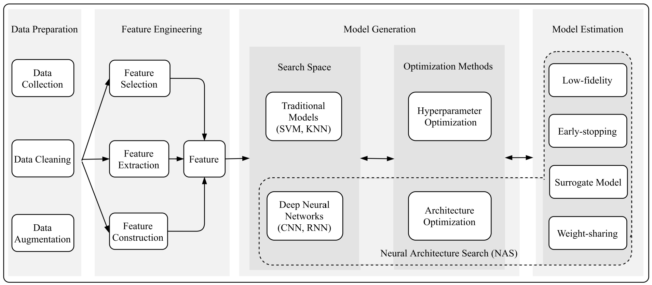
Bausteine AutoML
AutoML-Pipeline(He et al. 2019, S. 2)He X, Zhao K, Chu X (2019) AutoML: A Survey of the State-of-the-Art. https://arxiv.org/pdf/1908.00709

Slide 12
Gibt es denn noch Herausforderungen?
JA, denn vieles ist noch nicht perfekt
Großer Forschungsbedarf
  Pipeline, variierender dynamischer Input
  Architekturen (Evaluierung und Optimierung)
    Speziell DeepLearning
    Rekurrente Fähigkeiten
    Aufmerksamkeitsmechanismen
      „Attention is all you need“
    AutoEncoder
  Hyperparamteroptimierung
Methodisch
  evolutionäre Ansätze verbessern
  Reinforcement Learning
  Bayessche Optimierung

Slide 13
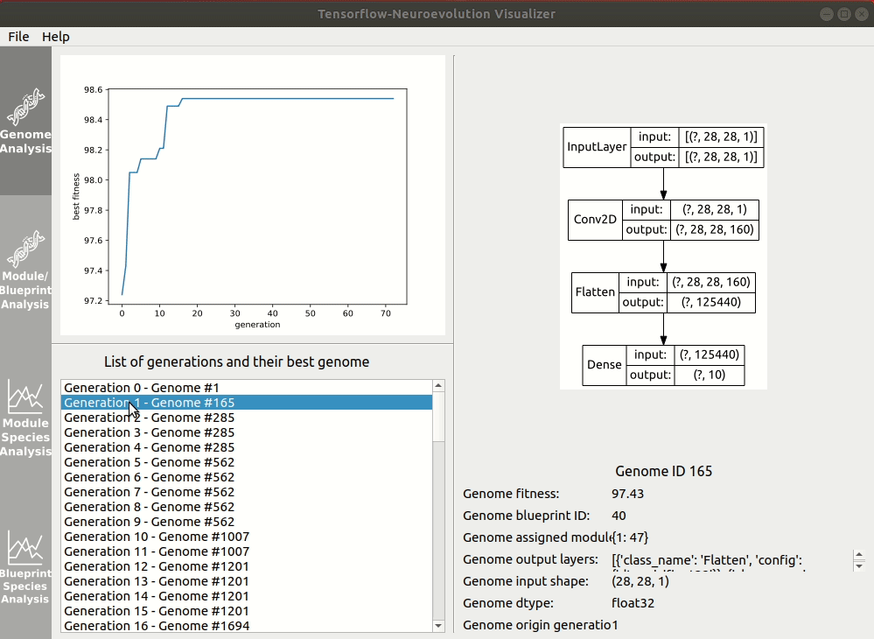
https://github.com/PaulPauls/Tensorflow-Neuroevolution

Slide 14
Quellen
[1] | Thornton C, Hutter F, Hoos HH, Leyton-Brown K (2013). Auto-WEKA: Combined Selection and Hyperparameter Optimization of Classification Algorithms. KDD '13 Proceedings of the 19th ACM SIGKDD international conference on Knowledge discovery and data mining. Seiten 847–855.
[2] | Hutter F, Caruana R, Bardenet R, Bilenko M, Guyon I, Kegl B, and Larochelle H. "AutoML 2014 @ ICML". AutoML 2014 Workshop @ ICML. Retrieved 2018-03-28.
[3] | https://indico.lal.in2p3.fr/event/2914/contributions/6481/attachments/6048/7173/CaruanaAutoMLWorkshopICML2015rev4.pdf; aufgerufen am 25.08.2021
[4] | https://www.aisoma.de/was-ist-automl-automatisiertes-maschinelles-lernen/; aufgerufen am 25.08.2021
[5] | https://arxiv.org/pdf/1707.07012.pdf; aufgerufen am 25.08.2021
[6] | https://arxiv.org/pdf/1912.03817.pdf; aufgerufen am 25.08.2021
[7] | https://www.heise.de/newsticker/meldung/Machine-Unlearning-Algorithmen-koennen-nichts-vergessen-4646747.html; aufgerufen am 25.08.2021
[8] | https://www.kdnuggets.com/2017/01/current-state-automated-machine-learning.html; aufgerufen am 25.08.2021

Slide 15
Repos
Aufbereitetes Projekt:
https://github.com/MichaelSchwabe/AutoML-AICommunity
Ergebnis des BWI - Data Analytics Hackathons 2020:
https://github.com/herrfeder/AI_Cybersecurity_IDS_PoC
Gute Repos:
https://github.com/automl-edu/
https://github.com/automl/auto-sklearn
https://github.com/automl/Auto-PyTorch
https://github.com/PaulPauls/Tensorflow-Neuroevolution

Slide 16
Was visuelles
Weight Agnostic Neural Networks Explained! – YouTube
Neuroevolution of Augmenting Topologies (NEAT) – YouTube
NEAT FlapPyBi/o – YouTube
Evolutionary robotics Lecture 14: NEAT / HyperNEAT (Recorded Mar 1, 2018) – YouTube
NEAT - Introduction – YouTube

